Slide 1
第二章 鸽巢原理和Ramsey定理
2.1 鸽巢原理的简单形式
2.2 鸽巢原理的加强形式
2.3 Ramsey定理
计算机科学与技术学院

Slide 2
鸽巢原理的简单形式
组合存在性定理
  Ramsey定理（鸽巢原理为其最简形式）
  偏序集分解定理（Dilworth定理）
  相异代表系存在定理（Hall定理）
鸽巢原理是组合学中最简单、最基本原理也叫抽屉原理或狄利克雷原理(Dirichlet(1805-1859)19世纪德国数学家)。
计算机科学与技术学院

Slide 3
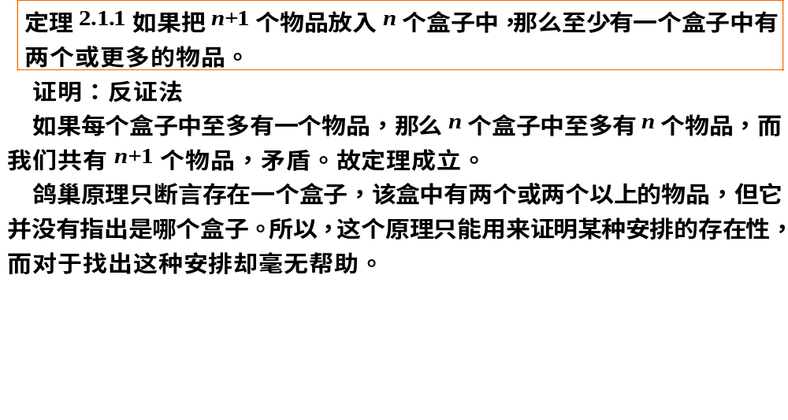
鸽巢原理的简单形式
计算机科学与技术学院

Slide 4
鸽巢原理的简单形式
注意1，应用时要分清物体与盒子以及物体总数与盒子总数。
注意2，定理只是存在性定理，不能找出具体的物体。
注意3，不能被推广到只存在n个(或更少)物体的情形。
计算机科学与技术学院

Slide 5
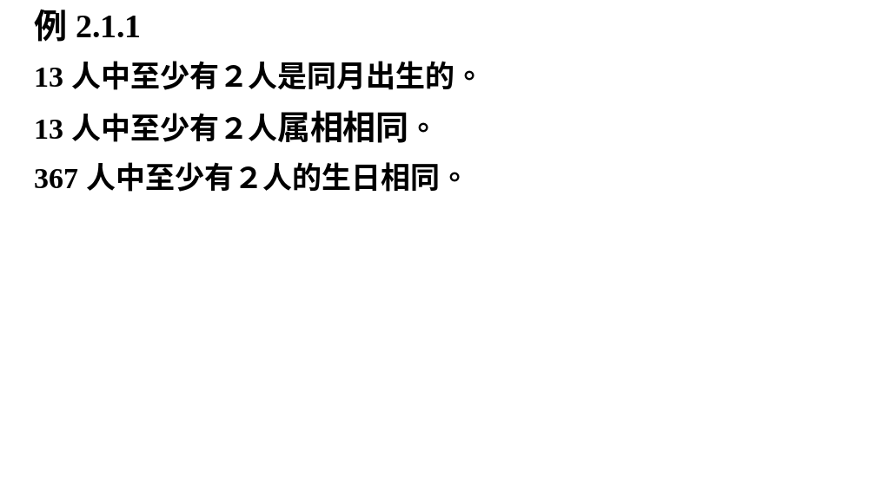
鸽巢原理的简单形式
计算机科学与技术学院

Slide 6
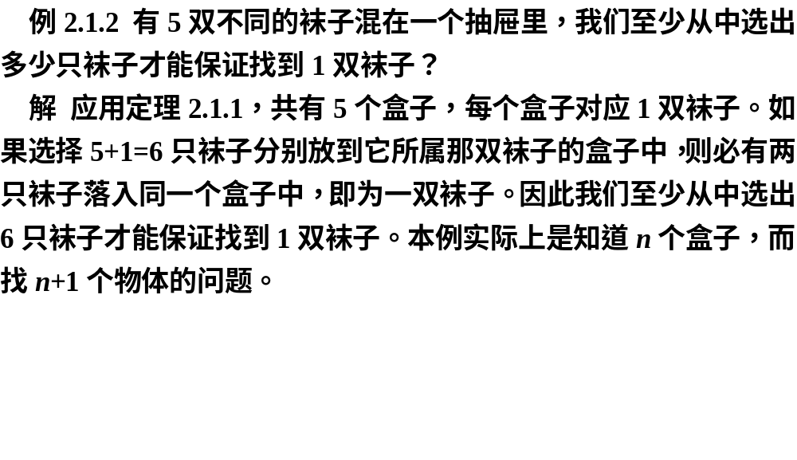
鸽巢原理的简单形式
计算机科学与技术学院

Slide 7
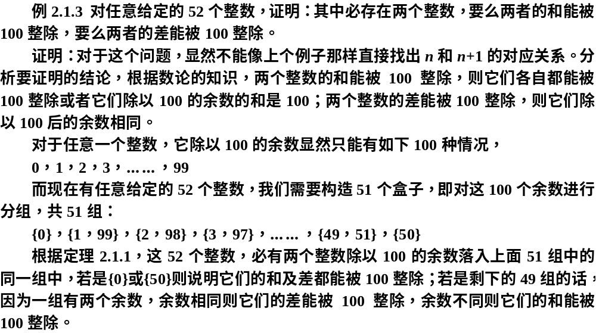
鸽巢原理的简单形式
计算机科学与技术学院

Slide 8
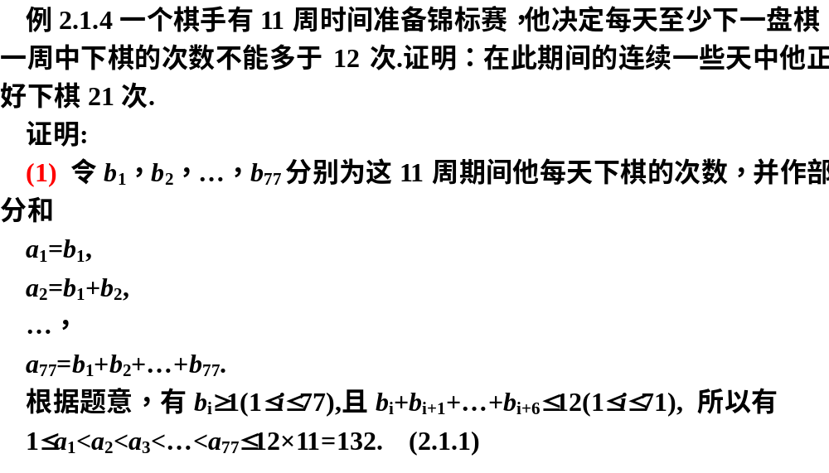
鸽巢原理的简单形式
计算机科学与技术学院

Slide 9
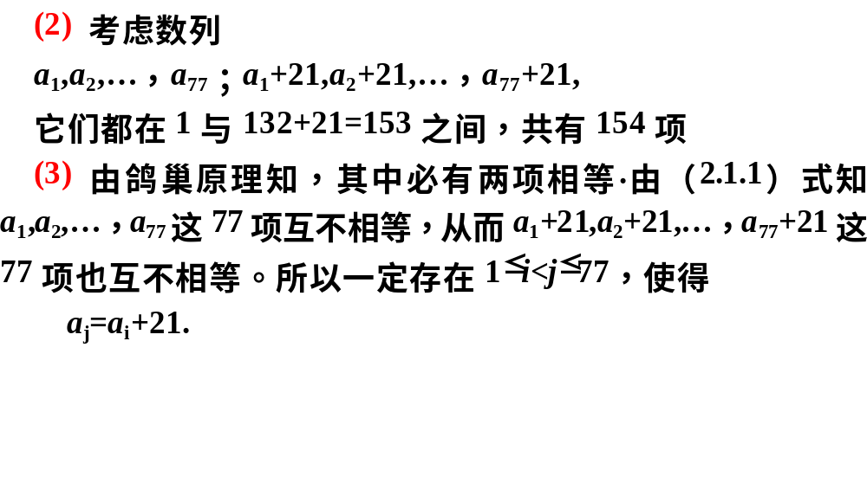
鸽巢原理的简单形式
计算机科学与技术学院

Slide 10
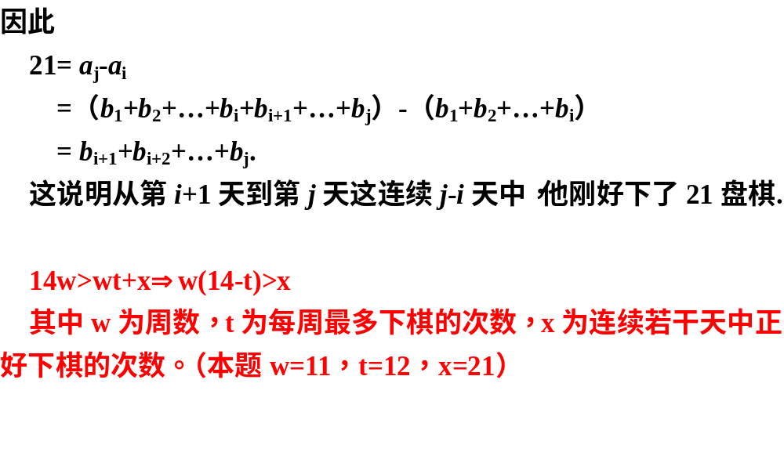
鸽巢原理的简单形式
计算机科学与技术学院

Slide 11
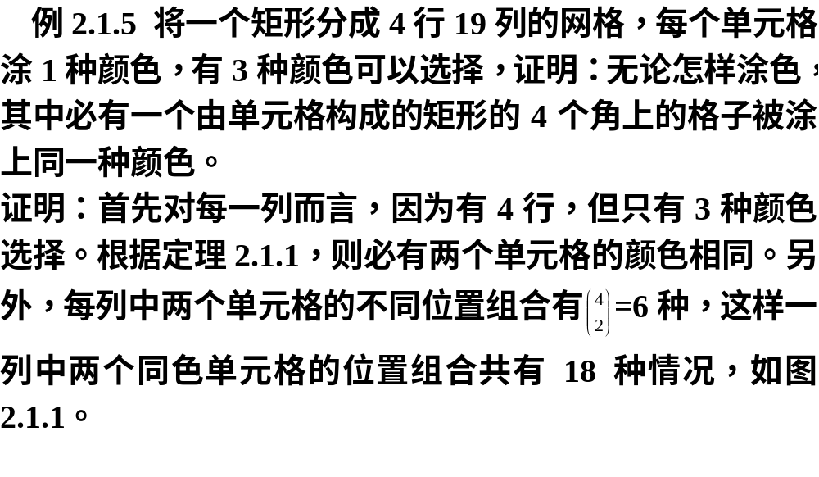
鸽巢原理的简单形式
计算机科学与技术学院

Slide 12
鸽巢原理的简单形式
计算机科学与技术学院

Slide 13
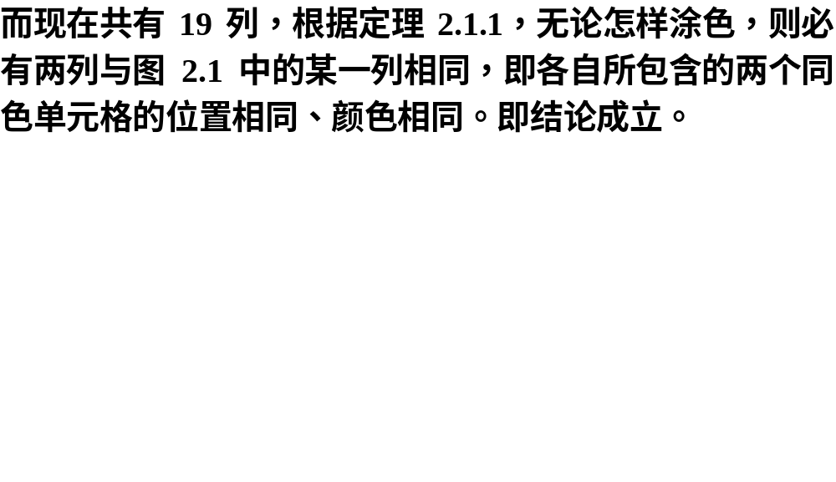
鸽巢原理的简单形式
计算机科学与技术学院

Slide 14
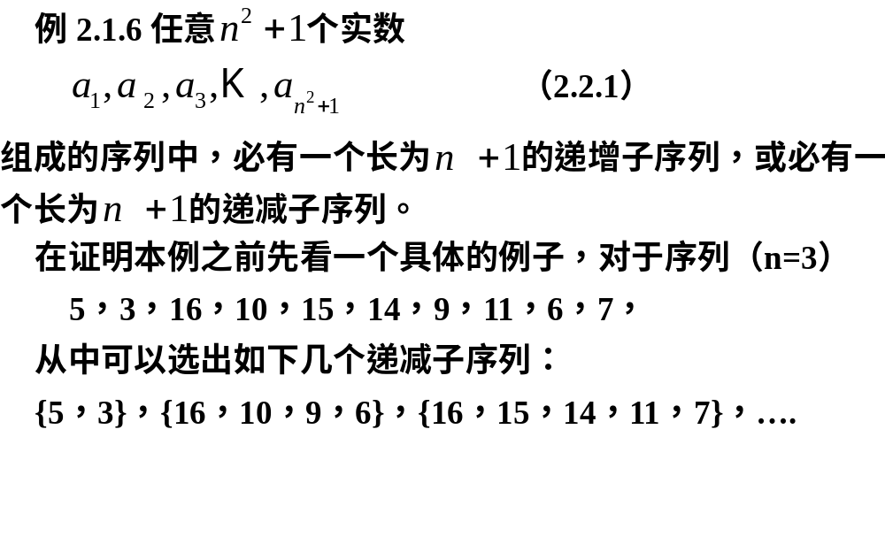
鸽巢原理的简单形式
计算机科学与技术学院

Slide 15
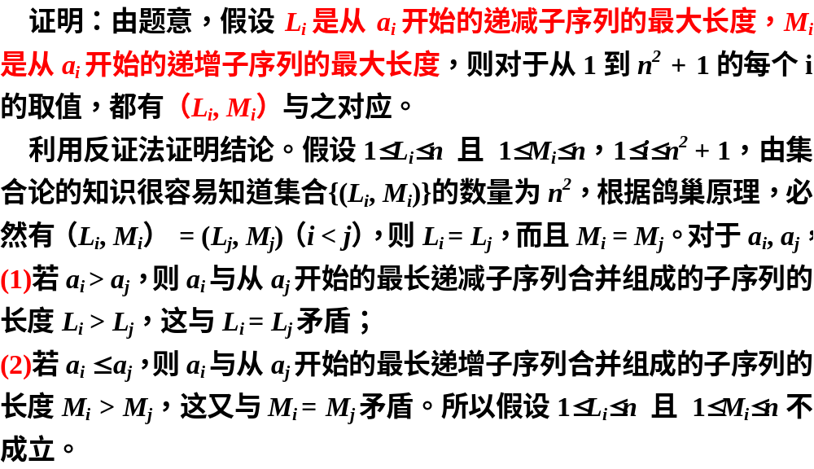
鸽巢原理的简单形式
计算机科学与技术学院

Slide 16
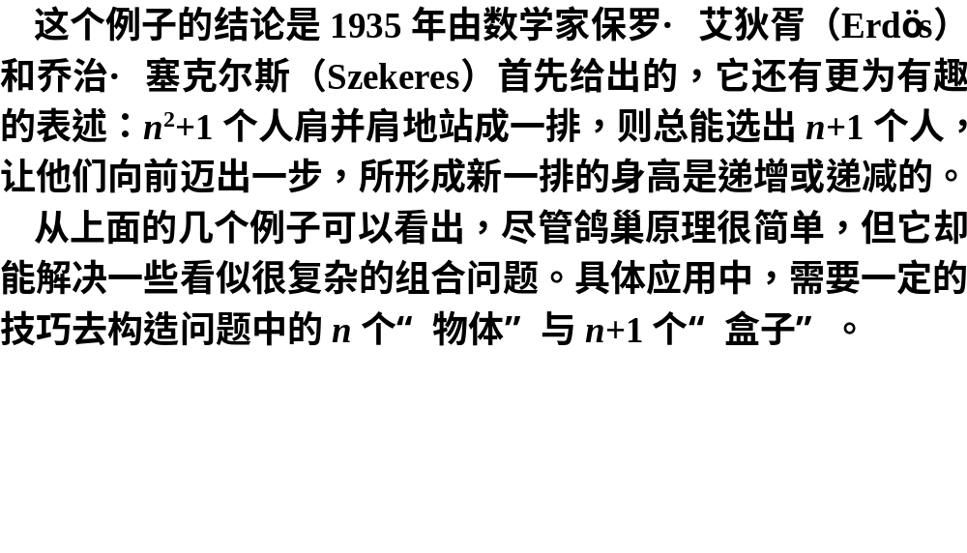
鸽巢原理的简单形式
计算机科学与技术学院

Slide 17
作业
pp. 24，2.1, 2.3
计算机科学与技术学院

Slide 18
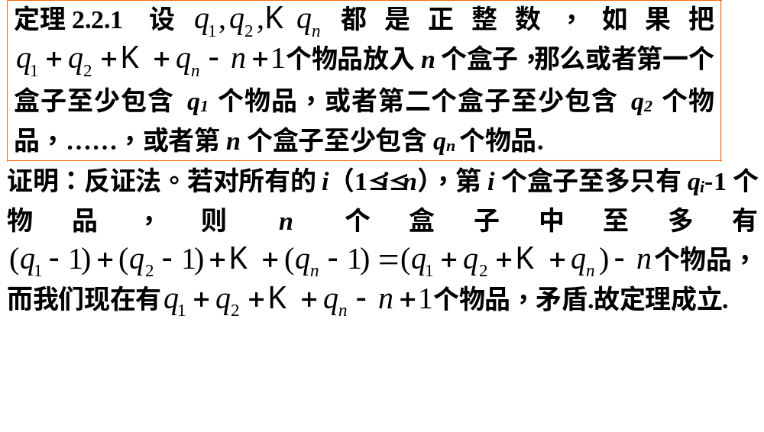
鸽巢原理的加强形式
计算机科学与技术学院

Slide 19
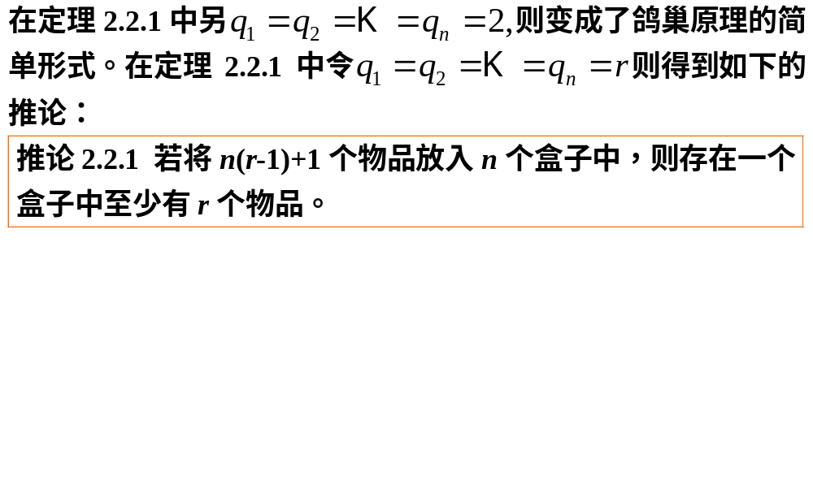
鸽巢原理的加强形式
计算机科学与技术学院

Slide 20
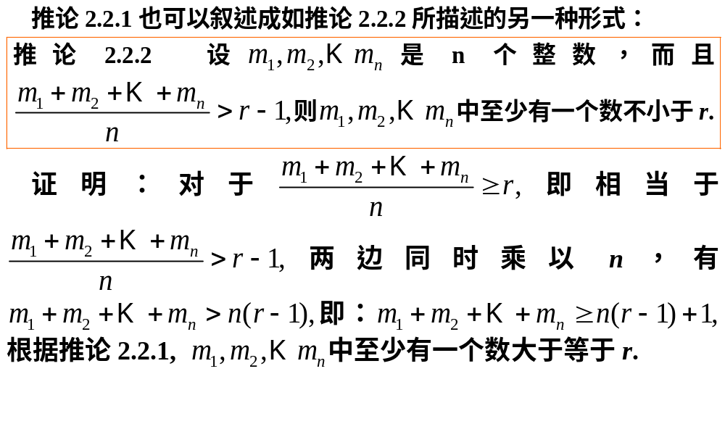
鸽巢原理的加强形式
计算机科学与技术学院

Slide 21
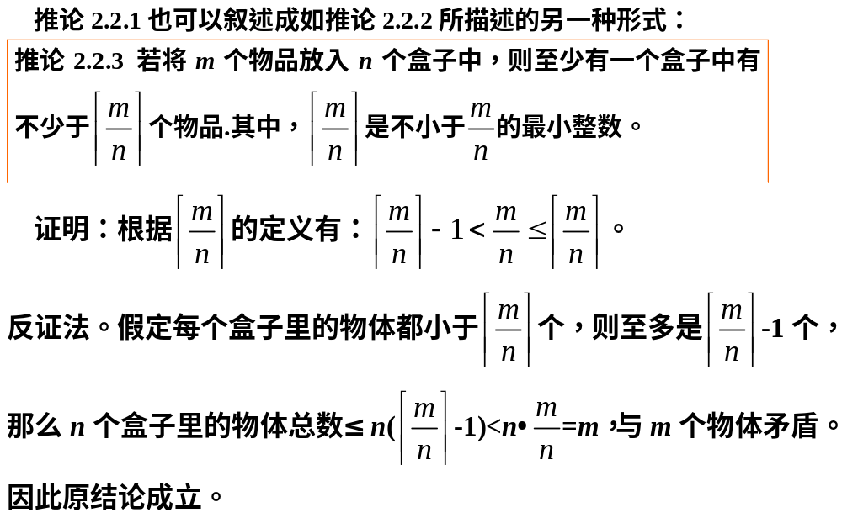
鸽巢原理的加强形式
计算机科学与技术学院

Slide 22
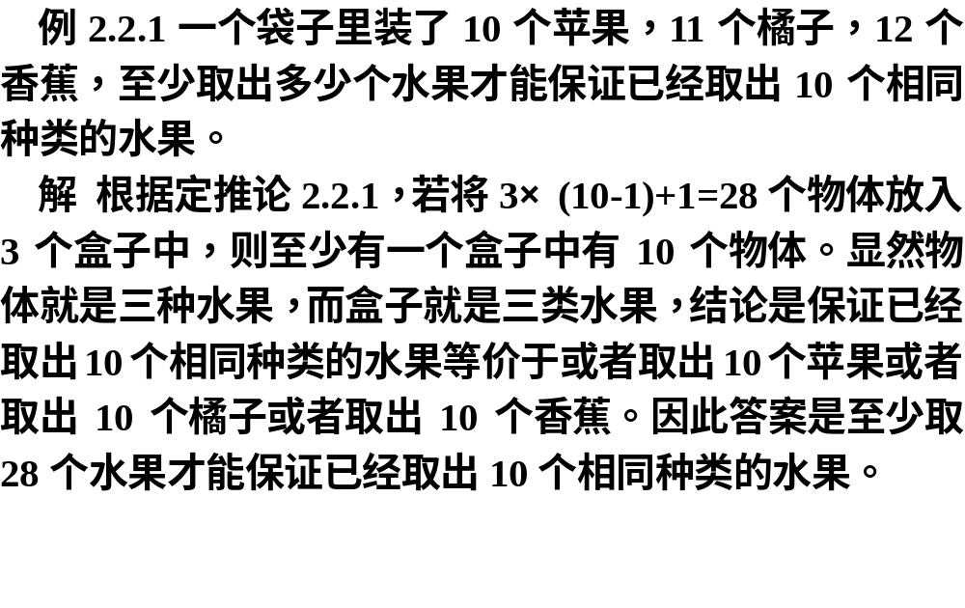
鸽巢原理的加强形式
计算机科学与技术学院

Slide 23
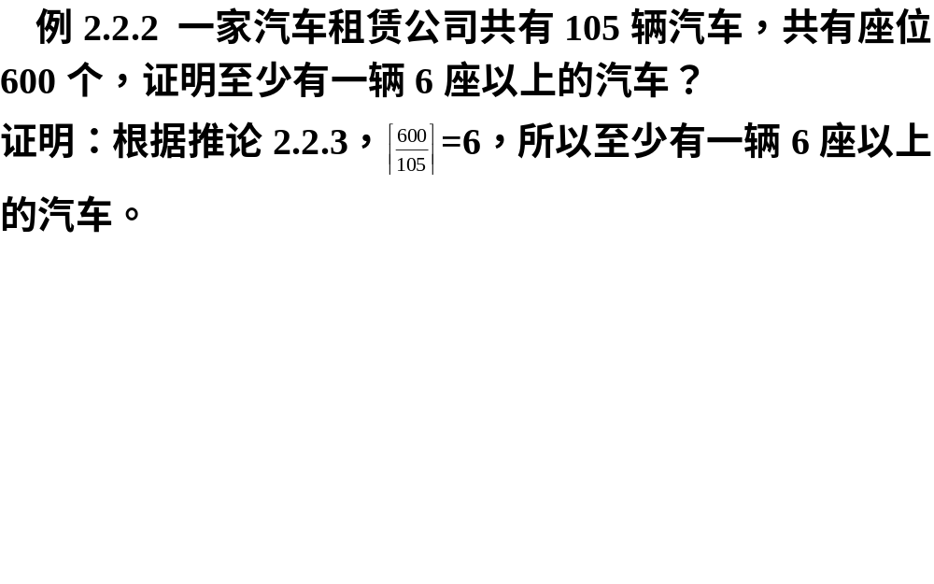
鸽巢原理的加强形式
计算机科学与技术学院

Slide 24
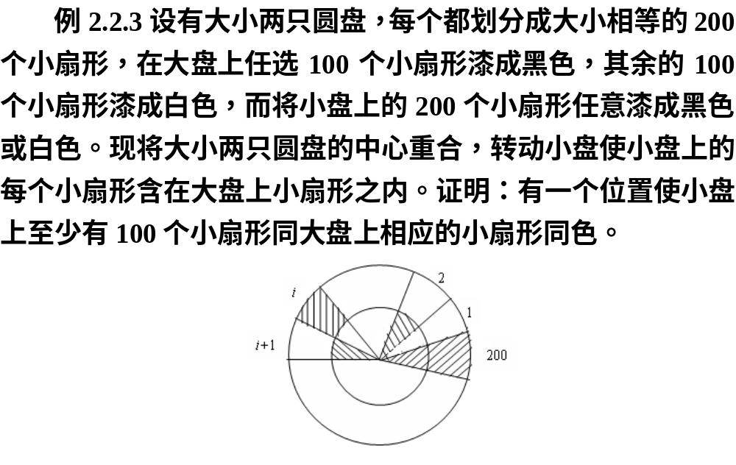
鸽巢原理的加强形式
计算机科学与技术学院

Slide 25
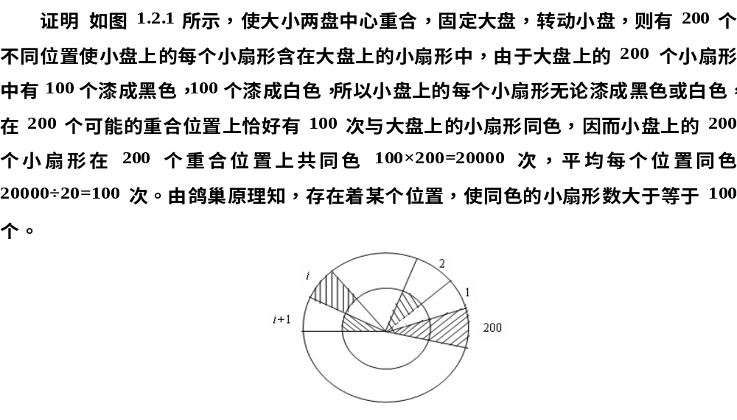
鸽巢原理的加强形式
计算机科学与技术学院

Slide 26

鸽巢原理的加强形式
计算机科学与技术学院

Slide 27
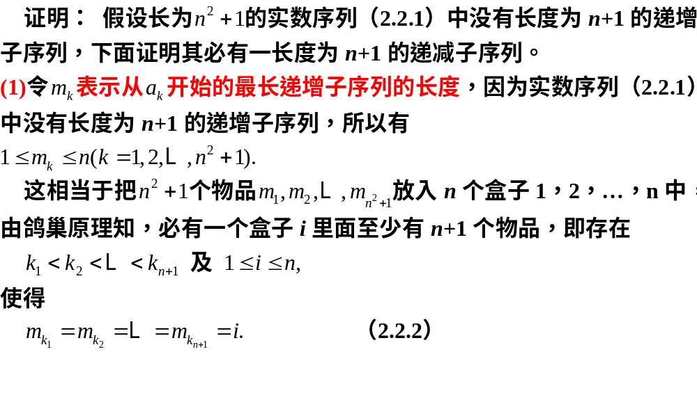
鸽巢原理的加强形式
计算机科学与技术学院

Slide 28
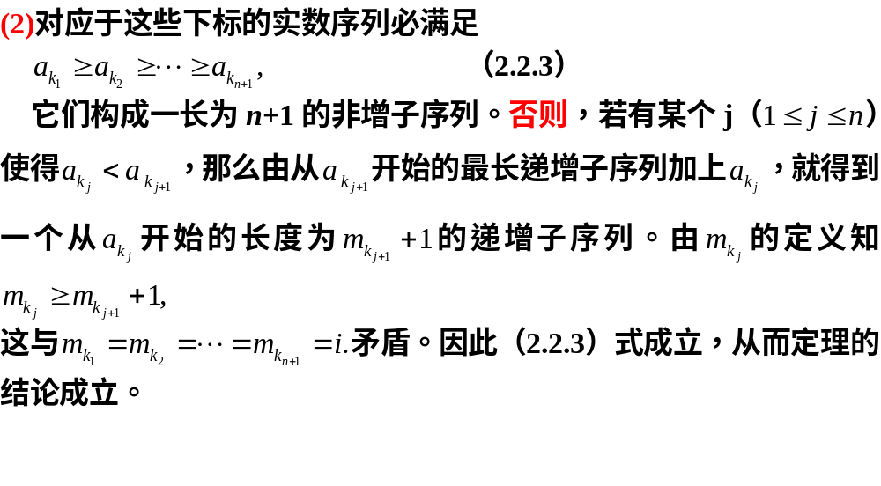
鸽巢原理的加强形式
计算机科学与技术学院

Slide 29
鸽巢原理的加强形式
习题2.2 在一个边长为1的正方形内任取9个点，证明：以这些点为顶点的各个三角形中，至少有一个三角形的面积不大于1/8。
计算机科学与技术学院

Slide 30
作业
pp. 25，2.11, 2.12
计算机科学与技术学院

Slide 31
Ramsey定理
核心思想是：“任何一个足够大的结构中必定包含一个给定大小的规则子结构”
1928年英国数学家、哲学家兼经济学家Frank Ramsey(1903-1930) 在伦敦数学会上宣读一篇 “论形式逻辑中的一个问题”的论文，奠定了Ramsey理论的基础。
Ramsey定理已经发展成为Ramsey理论并渗透到诸多研究领域，而且仍然是研究热点问题。
1958年6-7月号美国《数学杂志》上登载着这样一个有趣的问题：“任何一个6人聚会，必有3个人相互认识或者相互不认识”，这个问题实质上就是一个Ramsey问题，
计算机科学与技术学院

Slide 32
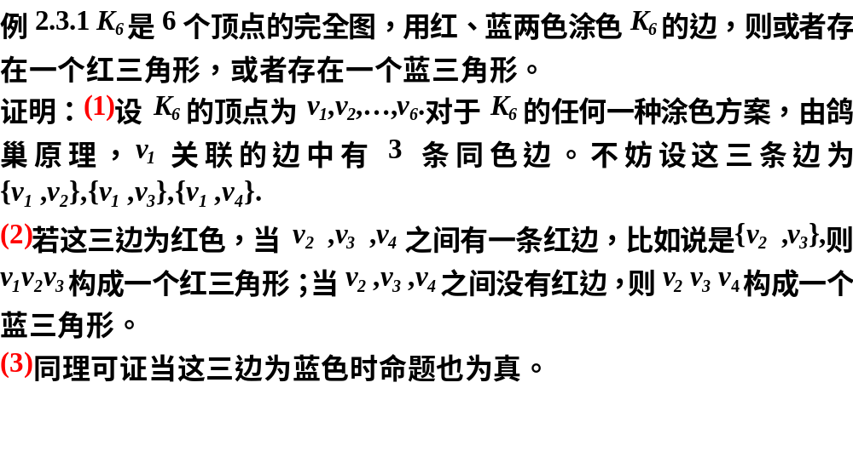
Ramsey定理
V₁
红
红
红
V₄
V₂
计算机科学与技术学院
V₃

Slide 33
Ramsey定理
V₁
红
红
红
V₄
V₂
V₃
V₁
V₁
红
红
红
红
红
V₄
红
V₄
V₂
V₂
V₃
V₃
计算机科学与技术学院

Slide 34
Ramsey定理
判断树
d_{r}(v₁)≥3?
N
Y
d_{b}(v₁)≥3
设(v₁v₂) (v₁v₃) (v₁v₄)为红边
设(v₁v₂) (v₁v₃) (v₁v₄)为蓝边
△v₂v₃v₄是蓝△ ?
N
Y
△v₂v₃v₄是红△ ?
设( v₂v₃ )是红边
√
N
Y
△v₁v₂v₃是红△
v2
设( v₂v₃ )是蓝边
√
v3
v1
△v₁v₂v₃是蓝△
计算机科学与技术学院
v6
v5
v4

Slide 35
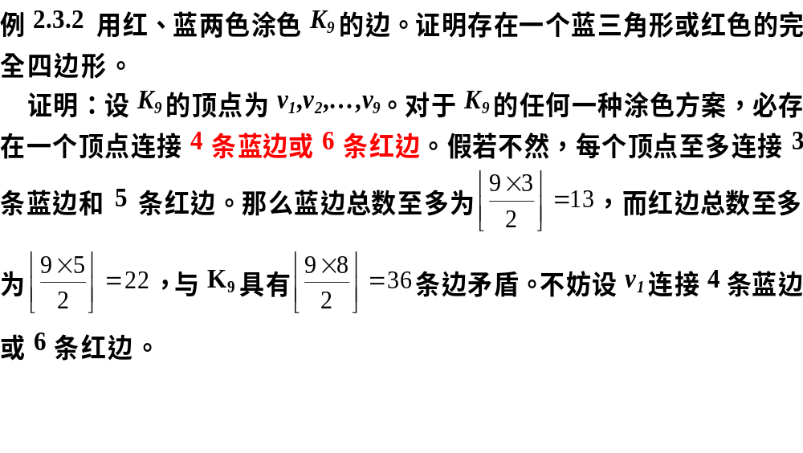
Ramsey定理
计算机科学与技术学院

Slide 36
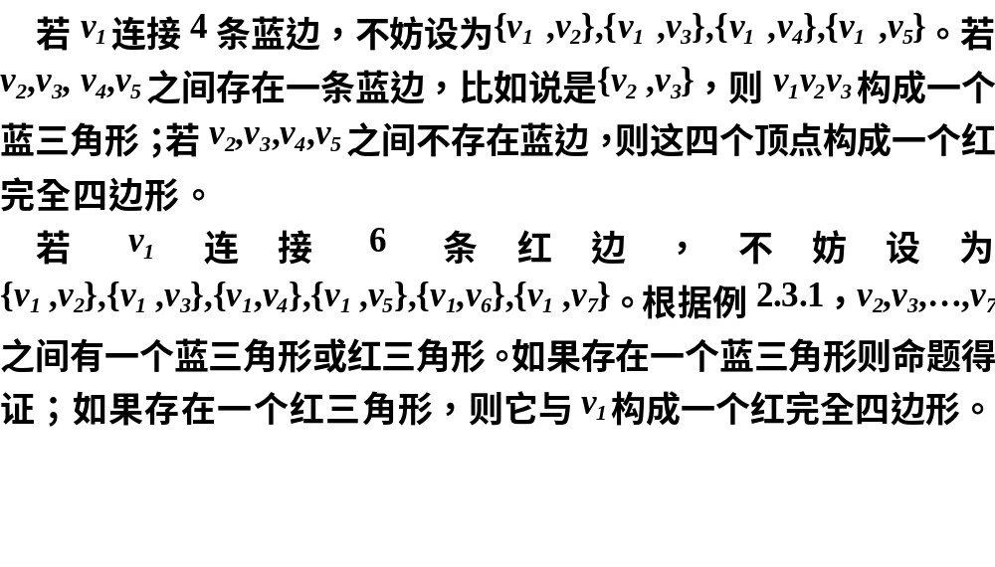
Ramsey定理
计算机科学与技术学院

Slide 37
Ramsey定理
V₇
V₁
V₁
V₆
V₅
V₅
V₂
V₄
V₂
V₄
V₃
V₃
计算机科学与技术学院

Slide 38
Ramsey定理
判断树
d_{r}(v₁)≥6?
N
Y
d_{b}(v₁)≥4
设(v₁v₂)(v₁v₃)(v₁v₄)(v₁v₅)(v₁v₆)(v₁v₇)为红边
设(v₁v₂)(v₁v₃)(v₁v₄)(v₁v₅)为蓝边
由(v₂v₃v₄v₅v₆v₇)构成的K₆中存在蓝△?
N
Y
由(v₂v₃v₄v₅)构成的K₄中存在蓝边?
K₆中存在红△
√
N
Y
设( v₂v₃ )是蓝边
设(v₂v₃v₄)是红△
(v₁v₂v₃v₄)构成红K₄
△v₁v₂v₃是蓝△
(v₁v₂v₃v₄)构成红K₄
计算机科学与技术学院

Slide 39
Ramsey定理
对上面的几个命题进行归纳，可以得出如下定义：
定义 2.5.1 对于任意给定的两个正整数p和q，如果存在最
小的正整数R(p,q)使得当N≥ R(p,q)时，对K_{N}任意进行红、
蓝两边着色，K_{N}中均有红色K_{p}，或蓝色K_{q}，则R(p,q)称为
Ramsey数.
Ramsey数的简单性质
定理 对任意正整数p，q，有
（1） R(p,q) = R(q, p)
（2） R(p,2) =p
计算机科学与技术学院

Slide 40
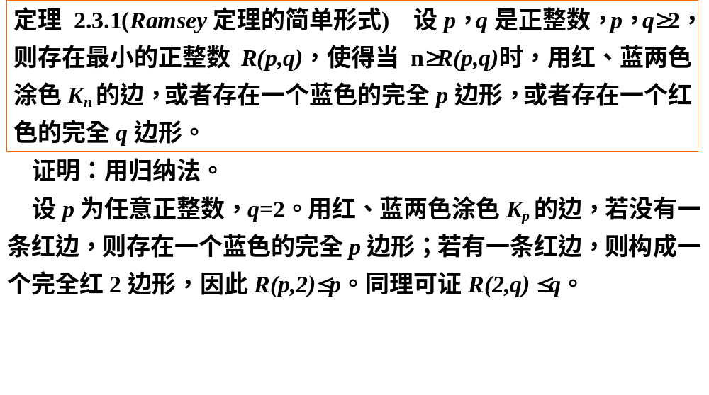
Ramsey定理
计算机科学与技术学院

Slide 41
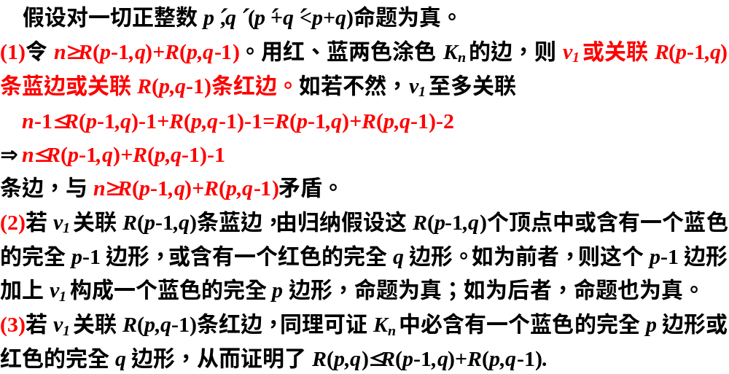
Ramsey定理
计算机科学与技术学院

Slide 42
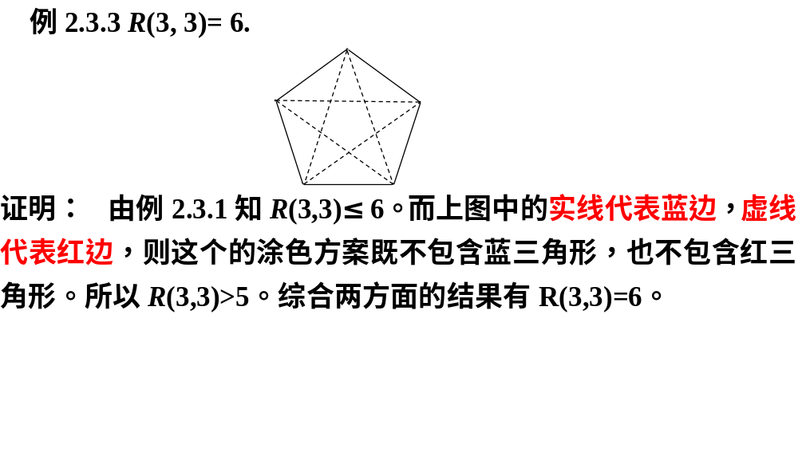
Ramsey定理
计算机科学与技术学院

Slide 43
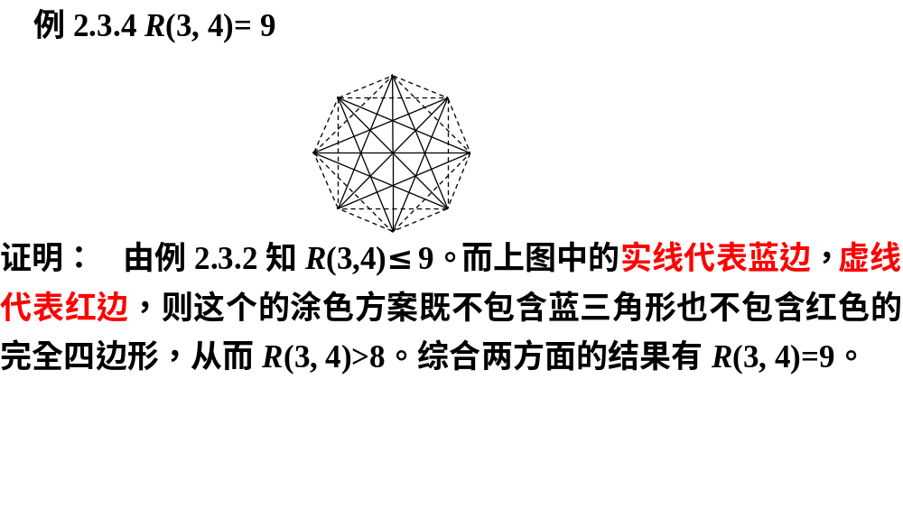
Ramsey定理
计算机科学与技术学院

Slide 44
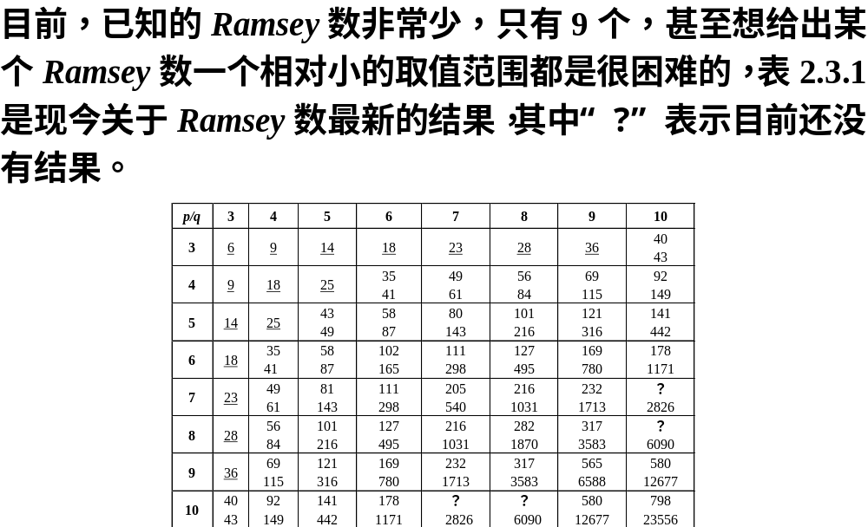
Ramsey定理
计算机科学与技术学院

Slide 45
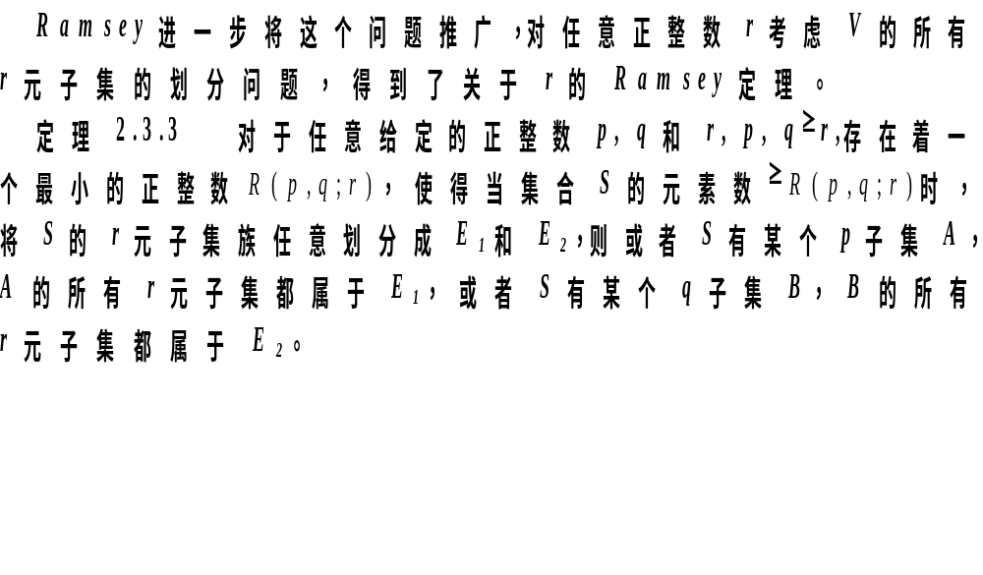
Ramsey定理
计算机科学与技术学院

Slide 46
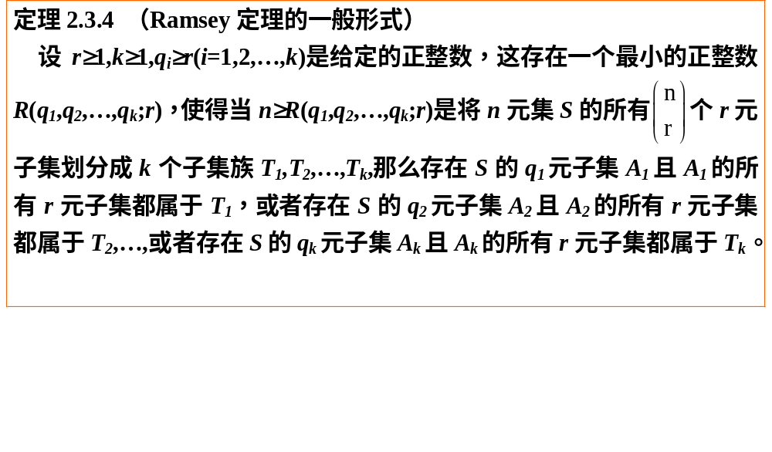
Ramsey定理
计算机科学与技术学院

